Slide 1
Токиогийн хөрөнгийн бирж

Slide 2
Агуулга
Биржийн товч танилцуулга
Гол индексийн талаарх танилцуулга
Тухайн бирж дээр хувьцаа нь зарагддаг төлөөлөгч нэг компанийн танилцуулга

Slide 3
Биржийн товч танилцуулга
Токиогийн хөрөнгийн бирж 1878 /05/15нд байгуулагдсан.
Анхны арилжааны жагсаалтыг 1878/07/15нд бичиж байсан.
Үндэсний банкын үнэт цаасыг 1878/09/20нд арилжаалсан.
Токиогийн хөрөнгийн бирж 1949/04/01 танилцуулга зохион байгуулж, 05/16нд нээлтэй хийсэн. 2007/08/01 Токиогийн хөрөнгийн бирж групп байгуулагдсан.

Slide 4
Биржийн тухай
Биржид үнэт цаас арилжаалах зөвшөөрөл -2292 Дотоод : 2281 харин Гадаадад: 11
Дэлхийн үнэт цаасны зах зээлд 3-т ордог.
Хөрөнгийн биржийн капитал: 2011 оны байдлаар 3,3 триллон америк доллар
2013 оны 01 дүгээр сарын 01 өдөр Японы хөрөнгийн биржтэй Осокагийн үнэт цаасны биржийг нэгтгэсэн.

Slide 5
Биржийн бүтэц, зохион байгуулалт
Токиогийн хөрөнгийн бирж
1 дүгээр бүлэг
Томоохон компаниудад зориулсан
2 дугаар бүлэг
Дундаж компаниудад зоиулсан
Үүсэж буй болон хурдацтай өндөр өсөлттэй хувьцааны бүлэг /MOTHERS/
1 дүгээр бүсэд нийт 1675 компани байна.
2 дүгээр бүсэд нийт 437 компани байна.
Их хурдацтай өндөр өсөлттэй гарч ирж буй компаниудад зориулсан.
MOTHERS бүсэд 182 компани байна.

Slide 6
Бүтээгдэхүүн
Дотоодын хувьцаа
Futures болон Options
Бусад бүтээгдэхүүн
    Гадаадын хувьцаа Бонд
    Exchange Traded Fund / арилжаа солилцох сан
    Real Estate Investment Trusts/бодит хөрөнгө оруулалт

Slide 7
Үнэт цаасны жагсаалтанд бүртгүүлэхэд тавигдах үндсэн шалгуур
Хувьцаа эзэмшигчийн тоо | Багадаа 2,200 | Багадаа 800 | Багадаа 300
Арилжих боломжтой хувьцааны тоо | Багадаа 20,000 нэгж | Багадаа 4,000 нэгж | Багадаа 2,000 нэгж
Арилжих боломжтой хувьцааны зах зээлийн өртөг (капитализаци) | Багадаа 1 тэрбум Япон Иен |  | Багадаа 500 сая Япон Иен
Арилжих боломжтой хувьцааг бүртгэгдсэн хувьцаатай харьцуулсан харьцаа | 35% буюу түүнээс дээш | 30% буюу түүнээс дээш | 25% буюу түүнээс дээш
Бүртгэгдсэн хувьцааны зах зээлийн нийт өртөг (капитализаци) | 25 тэрбум буюу түүнээс дээш Япон Иен | 2 тэрбум буюу түүнээс дээш Япон Иен | 1 тэрбум Япон Иен * Арилжах санал: багадаа 500 арилжах нэгж
Бизнесийн үйл ажиллагаа явуулсан жилийн тоо | Удирдах зөвлөлтэйгээр багадаа 3 жил |  | Удирдах зөвлөлтэйгээр багадаа1 жил
Хувьцаа эзэмшигчийн өөрийн өмч | Одоогийн санхүүгийн жилийн яг өмнөх санхүүгийн жилийн төгсгөлийн байдлаар 1 тэрбум буюу түүнээс дээш |  | Байхгүй
Татвараас өмнөх ашиг буюу зах зээлийн нийт өртөг (капитализаци) | [Санхүүгийн сүүлийн 2 жилийн ашиг] Санхүүгийн сүүлийн 2 жилд нийт 500 саяас багагүй Япон Иен [Санхүүгийн сүүлийн 2 жилийн хугацаанд 500 сая Япон Иенээс бага ашиг олсон компаниудыг татвараас чөлөөлнө] Зах зээлийн капитализац.: Багадаа 50 сая Япон Иен Борлуулалт: Багадаа 10 сая Япон Иен |  | Байхгүй
Шударга бус мэдэгдэл буюу мэдүүлэг | Санхүүгийн сүүлийн 2 жилийн хугацаанд аудитын шалгалтаар тэнцсэн байх болон буруу мэдүүлэг өгөөгүй байх Санхүүгийн сүүлийн 2 жилийн хугацаанд аудитын шалгалтаар тэнцсэн байх |  | Санхүүгийн 2 жил (аудитын шалгалтаар тэнцсэн байх болон буруу мэдүүлэг өгөөгүй байх. Санхүүгийн сүүлийн 2 жилийн хугацаанд аудитын шалгалтаар тэнцсэн байх.)

Slide 8
Үнэт цаасын үндсэн жагсаалтанд багтахад тавигдах шалгуур
 | 1-р бүлэг | 2-р бүлэг | Анхдагч бүлэг
Хувьцаа эзэмшигчийн тоо | Багадаа 2,200 | Багадаа 800 | Багадаа 300
Арилжах боломжтой хувьцааны тоо | Багадаа 20,000 нэгж | Багадаа 4,000 нэгж | Багадаа 2,000 нэгж
Бүртгэгдсэн хувьцааны зах зээлийн зээлийн өртөг (капитализаци) | 25 тэрбум буюу түүнээс дээш Япон Иен | 2 тэрбум буюу түүнээс дээш Япон Иен | 1 тэрбум Япон Иен * Арилжах санал: багадаа 500 арилжах нэгж
Бизнесийн үйл ажиллагаа явуулсан жилийн тоо | Удирдах зөвлөлтэйгээр багадаа 3 жил |  | Удирдах зөвлөлтэйгээр багадаа1 жил
Хувьцаа эзэмшигчийн хувьцааны хөрөнгийн үнийн дүн | Одоогийн санхүүгийн жилийн яг өмнөх санхүүгийн жилийн төгсгөлийн байдлаар 1 тэрбум буюу түүнээс дээш |  | Байхгүй
Татвараас өмнөх ашиг буюу зах зээлийн нийт өртөг (капитализаци) | [Санхүүгийн сүүлийн 2 жилийн ашиг] Санхүүгийн сүүлийн 2 жилд нийт 500 саяас багагүй Япон Иен [Санхүүгийн сүүлийн 2 жилийн хугацаанд 500 сая Япон Иенээс бага ашиг олсон компаниудыг татвараас чөлөөлнө] Зах зээлийн капитализац.: Багадаа 50 сая Япон Иен Борлуулалт: Багадаа 10 сая Япон Иен |  | Байхгүй
Шударга бус мэдэгдэл буюу мэдүүлэг | Санхүүгийн сүүлийн 2 жилийн хугацаанд аудитын шалгалтаар тэнцсэн байх болон буруу мэдүүлэг өгөөгүй байх Санхүүгийн сүүлийн 2 жилийн хугацаанд аудитын шалгалтаар тэнцсэн байх |  | Санхүүгийн 2 жил (аудитын шалгалтаар тэнцсэн байх болон буруу мэдүүлэг өгөөгүй байх. Санхүүгийн сүүлийн 2 жилийн хугацаанд аудитын шалгалтаар тэнцсэн байх.)

Slide 9
Үнэт цаасны жагсаалтанд бүртгүүлэхэд тавигдах шалгуурын тойм
Үнэт цаасны бүртгэлд орохоор хүсэлт гаргаж буй этгээд болон түүний компанийн тухайд Токиогийн Хөрөнгийн Бирж дараах шалгуурыг тавьдаг.
1. Компанийн тогтвортой бөгөөд ашигтай байдал
  Хүсэлт гаргагч компани бизнесийн үйл ажиллагаагаа тогтвортой явуулж, тогтмол ашиг олдог байна.
2. Компани зөв менежменттэй байх
  Хүсэлт гаргагч компани бизнесийн үйл ажиллагаагаа шударгаар явуулж байна.
3. Компанийн засаглал болон дотоод удирдлагын тогтолцоо үр нөлөөтэй байх
  Хүсэлт гаргагч компани, компанийн засаглал болон дотоод хяналтын зохих тогтолцоотой байна.
4. Компанийн мэдээлэл зэргийг олон нийд ил болгох боломжтой байх.
  Хүсэлт гаргагч компани, компанийн мэдээлэл зэргийг зохих байдлаар задруулахыг зөвшөөрнө.
5. Олон нийтийн ашиг сонирхол, хөрөнгө оруулагчийн хамгаалалттай холбоотойгоор харгалзан үзэх бусад чухал асуудал
a) Хувьцаа эзэмшигчийн эрх болон энэхүү эрхээ эдлэх явдлыг зүйл бусаар хязгаарлахгүй.
b) Толгой компанитай харилцах харилцааг зохистой гэж үзнэ.
c) Олон нийтийн ашиг сонирхол, хөрөнгө оруулагчийн хамгаалалттай холбоотойгоор бусад асуудлыг зохистой гэж үзнэ.

Slide 10
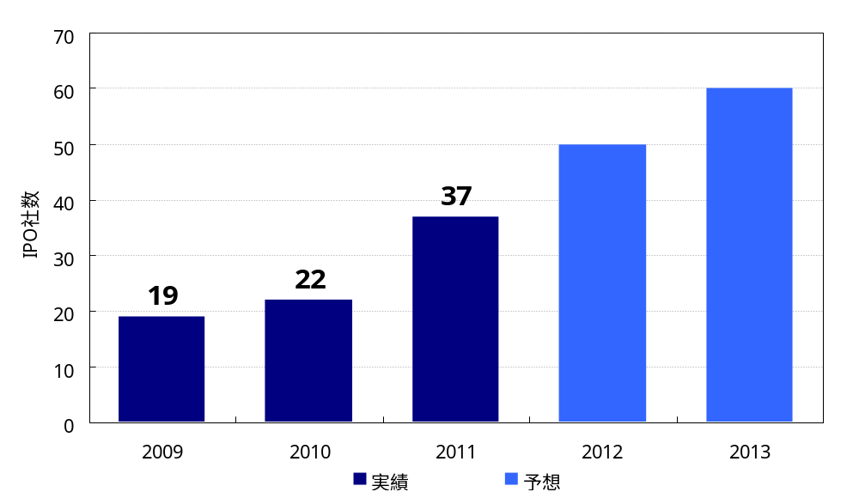
Япон улсын анхдагч зах зээлийн арилжаа (IPO)
2010 онд 22 байсан анхдагч зах зээлийн арилжааны хэмжээ (IPO) 2011 онд 37 болж огцом өссөн нь Япон Улсын IPO зах зээл бүрэн сэргэснийг харуулж байна. IPO-ын хэмжээ 2012 онд ч мөн өсөх хандлагатай байгаа юм. ТХБ 2013 оны санхүүгийн жилд 60-аас илүү тооны компанийг өөртөө татахаар зорьж байна.

Slide 11
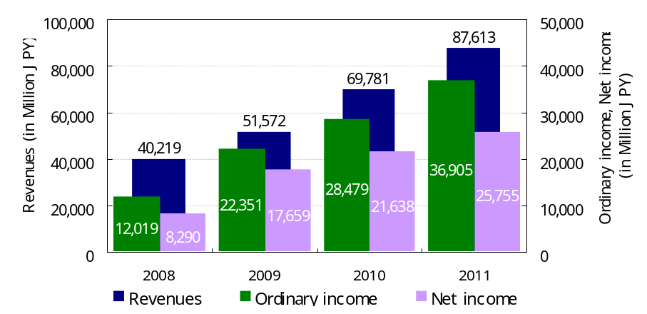
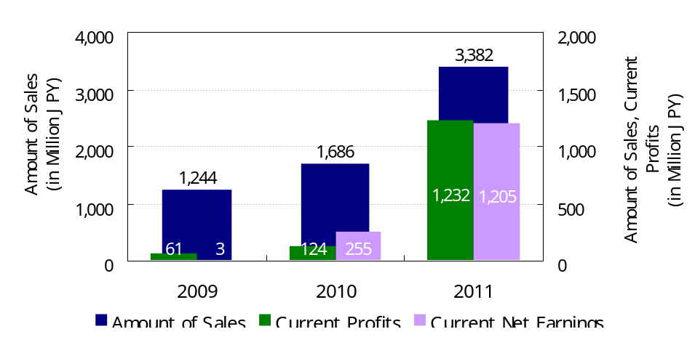
ТХБ-д байрласан Солонгосын 2 компанийн IPO
Nexon 2011 оны 12-р сарын 14-нд ТХБ-ийн жагсаалтад багтсан бол W Scope мөн сарын 16-нд мөн жагсаалтанд багтсан юм. Nexon 2011 онд хамгийн том IPO болсон байна.
Санхүүгийн өөрчлөлт, дэвшил Санхүүгийн өөрчлөлт, дэвшил
Компанийн нэр | Nexon | Компанийн нэр | W Scope
Үндсэн үйл ажиллагаа | Онлайн тоглоом зохиох, боловсруулах, түгээх | Үндсэн үйл ажиллагаа | Хуванцар хальс, хуудас үйлдвэрлэх, борлуулах
Нэгдсэн огноо | 2002.12.18 | Нэгдсэн огноо | 2005.10.14
ТХБ-д жагссан | 2011.12.14 | ТХБ-д жагссан | 2011.12.16
Зах зээлийн сонголт | ТХБ 1-р бүлэг | Зах зээлийн сонголт | ТХБ анхдагч бүлэг

